Slide 1


9月開學zoom
Elite Anglo-Chinese Services
9pm 06/07/2021

Slide 2

現在英國情況 – 19/7 後解封後政策
19/7 解封後學校政策
斷溶機制和地區疫情安全組別
從英國回港路線分享
9月開學隔離和預測
10月假期準備
12月回港準備

Slide 3
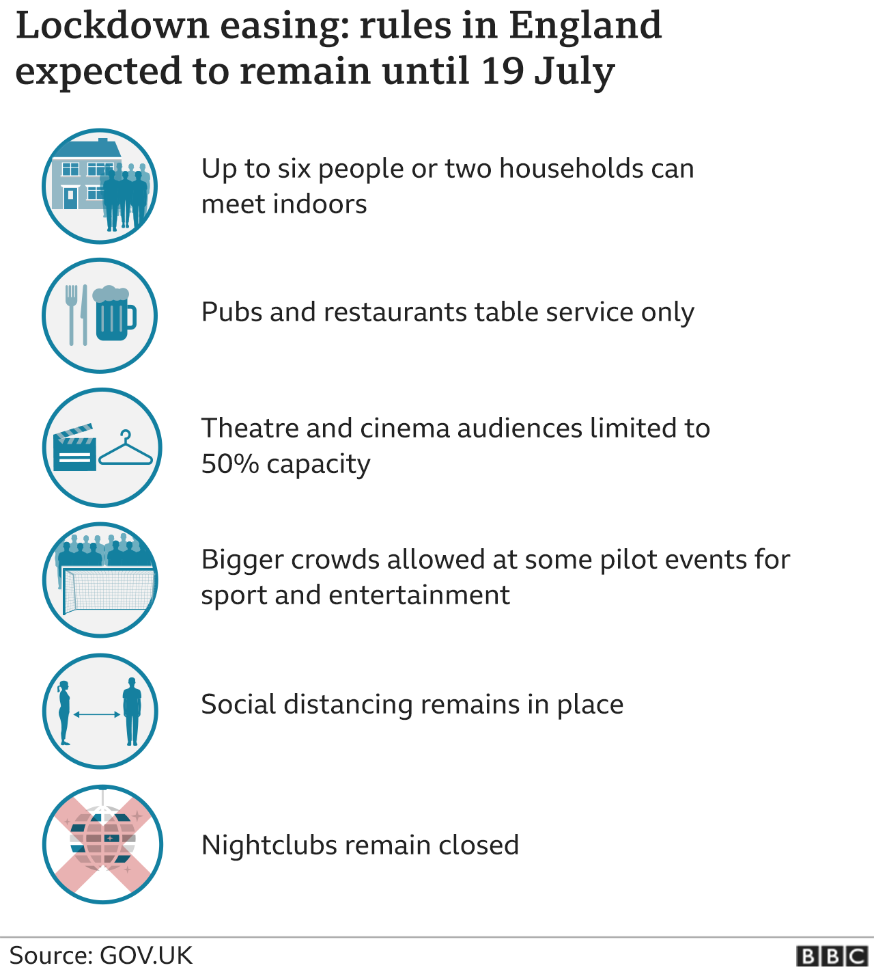
英國19/7 政策
婚禮,喪禮等大型活動無數目限制
結束6人室內限聚
結束1m社交距離 （除了指定場所，例如機場，醫療場所）
所有大型運動活動可以進行
取消 work from home advice
取消table service only （可以自己叫餐）
個別地區 （高感染）需要繼續社交距離，建議不要非必要交通
無vaccine passport / 疫苗護照
不需登記入任何場所
保持所有檢測措施，包括free lateral flow test, pcr test 等

Slide 4
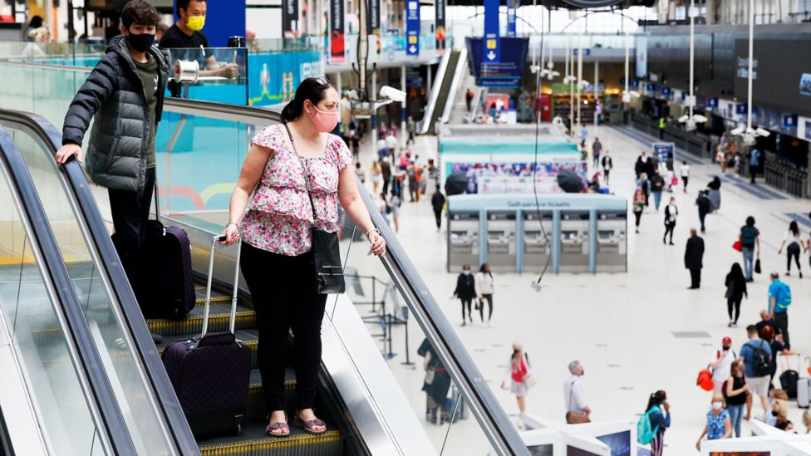
結束強制性需要戴口罩
隔離
檢測陽性後需要強制居家隔離
有機會已打針（fully vaccinated)可以免除回英後隔離
  留意：
    ✨🔮疫苗認受性：MRHA approved (究竟pfizzer (英國打）和biontech 是不是相同認受？同一出產地？
    歲數：英國只打18歲以上
    Nhs app authentication? 🔮
19/7 後不在是法律強制性
建議醫院，人多等地方帶口罩
遠離nanny state 管制
預計大部分室內地方都會保持室內需要帶口罩的入場規則
室外無需帶口罩

Slide 5

學校 19/7後政策
取消 bubbles – 不需要要隔離，變成每天做檢測 – 4% 隔離個案屬於陽性個案
教育處指引，不需要戴口罩
以全校上課為目標
🔮很大機會不會再提供網課 （無隔離/ bubbles) 🔮
私立學校covid policy
推行covid-19 charter
學生可以自行選擇戴不戴口罩
現況
  8成人口已打第一針，6成已經完成接種疫苗，已開放18歲以上打疫苗
  Biontech / 牛津 /moderna / janssen (年底）

Slide 6

斷溶機制和地區疫情安全組別
如需要回港，只可以透過中轉國家逗留21日，再回港
考慮從 其他地區，例如杜拜 （C）(強制檢疫10日），泰國 （B) （強制檢疫14日）
已打針：從香港獲得抗體檢測報告，3個月內回港，可以7日隔離 （21+7).無抗體報告，不過已打針， 14日隔離
未打針：21+21 隔離
例如爸爸已打針，從香港出發，接阿女回港：
因為阿女無打針，所以21+21
例如爸爸已打針，從香港出發，接阿女（在英國打針）回港：
21+14
例如爸爸已打針，只是帶英國看女兒：
21+7 (如有香港抗體報告，3個月內回港）
斷溶機制
由於一條航線 （以國家計算，不是航空公司或者載客城市）超過5人在香港機場驗出陽性反應，啟動機制，停航14日
14日後可以重開航道
地區疫情安全組別
英國 = 1/7 起提升到A1地區，不容許任何在此地區逗留超過2小時人士到港 （包括香港居民）
上次英國從A1 回B = 12月底 ---- 6月9日

Slide 7

從英國回港路線分享 (如英國維持 A1 級別）
考慮從 其他地區
  杜拜 （C）(強制檢疫10日）
  泰國 （B) （強制檢疫14日）
中轉歐洲入境中國
擁有大陸手機和微信小程式
有回鄉證
有微信大陸支付 （隔離酒店不收現金）
有大陸地址
需要2次pcr + 抗體檢測
需要兩次申請健康碼
大約30000-40000單程機票

Slide 8

9月開學隔離和預測
Elite 隔離服務
  6晚隔離，任何日子都可以
  將會在倫敦酒店舉行
  所有學生會在check in 時候有我們職員陪同
  16歲以下需要有大人（Elite 職員）陪同隔離
  3餐全包，單人房，香港隔離模式
    £720 – 16歲以上
    £1080 – 16歲以下
  包括test to release pcr test 檢測
  其他同行學生可以一齊參加
*機場接送，day 2 day 8 檢測不包
🔮香港可能免隔離 （green list) 🔮
如香港維持amber list:
優先先用學校隔離服務 （就算學校提供10日隔離都優先）
跟學校檢測
學校隔離會提供活動
如香港變紅色國家，學校隔離可以避免英國酒店隔離
麻煩查看學校有沒有發出隔離安排通知，如沒有，可以考慮email 或者等8月再問
機票盡可能不改動，等8月初再看清楚
21/7和11/8會更改traffice light country list

Slide 9
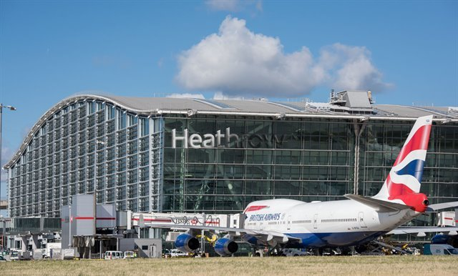
9月開學隔離和預測
航班安排
  🔮如只有香港前往英國航班，為遷就隔離日數，將會改為下午起飛🔮
  有機會隨時被改期和時間，要留意到達日子和時間，來遷就隔離安排
根據英國寄宿學校指引，學校需要提供接機服務
家長/監護人不可以進入校園
如果新開學學生，需要帶夏天到冬天的衣服來作準備
學生將會做更多自行檢測(lateral flow test)

Slide 10
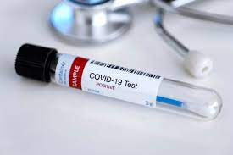
9月出發前和到達後檢測安排
出發前72小時需要核酸檢測
  社區中心 $240
  透過我們安排（Labvy 即日上門，即日化驗，即日有結果）$1288
Day2 Day 8 檢測
  Amber – 強制
  可以透過我們購買 £170
  所有結果會通知學生,家長和校長
  有客戶服務
  只接受Elite 學生或推薦人申請
Day 5 test to release
  可以在day 5 做，如果郵寄 第二天晚上有結果。如果跟elite 隔離，同一日夜晚有結果
  £135

Slide 11

10月/12月假期準備
由於很多學校將會如常開學，也有學校決定不會跟進去年安排，大部分學校將會放假
家長需要儘早決定住宿安排，和填寫住宿表格
應該不可以回港 （10月）
12月
  如果希望回港建議家長在第五輪隔離酒店名單公布後預訂酒店
  要和子女在出發前詳細考慮12月安排
  我們將會有寄宿學校和寄宿家庭假期服務等，詳情會在10月中公布

Slide 12
Q&A
Candy whatsapp

